Slide 1
Ona tili
10-sinf
Mavzu:
Matn va iqtibos

Slide 2
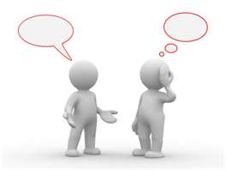
Til birliklari
Tovush
a , n, b, e, m,
So‘z
men
Qo‘shimcha
-ning
So‘z birikmasi
mening do‘stim
Gap
Mening eng yaqin do‘stim – kitob.

Slide 3
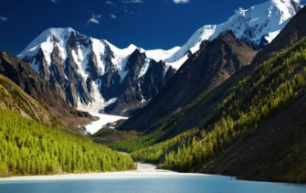
Matn - tilning eng yirik va oliy birligi
Gaplar ketma-ketligining bog‘lanishlilik asosida og‘zaki yoki yozma shaklda yuzaga kelgan tarkibiy, mazmuniy va kommunikativ (umumiy) yaxlitligi bo‘lgan ……. tilning eng yirik birligidir.
matn

Slide 4
Matn va uslub
so‘zlashuv matni
ilmiy matn
publitsistik matn
rasmiy matn
badiiy matn
Har qanday matnda muayyan bir uslub voqelanadi.

Slide 5
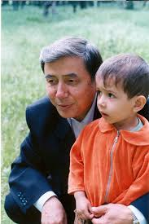
Iftixor
Bir gal ancha olis safarga chiqishga to‘g‘ri keldi. Avval Germaniyaga uchdik. Undan Amerikaga. So‘ng Shveytsariyaga. Keyin Angliyaga. Nihoyat, Londondan Toshkentga uchadigan bo‘ldik. Havo kemasiga chiqishimiz bilan osoyishta va yoqimli ovoz yangradi: “Assalomu alaykum, xonimlar va janoblar! Sizlarni “O‘zbekiston havo yo‘llari” milliy aviakompaniyasi nomidan muborakbod etamiz!”

Slide 6
Iftixor
Rostini aytsam, ko‘zimdan yosh chiqib ketdi. Bu so‘zlar mening tilimda, ona tilimda jarangladi! Vatanimdan minglab chaqirim narida, tag‘in yuzlab xorijiy yo‘lovchilar o‘tirgan kemada!..
Aqalli mana shu holatning o‘zi uchun Istiqlolga ming bora ta’zim qilishga tayyorman!

Slide 7
Sarlavha – matnning bezagi
matn mazmuni
asosiy g‘oyasi
maqsadi

Slide 8
Matnda iqtibos keltirish
Muayyan bir kishi muallif bo‘lgan matnda boshqa matnlardan olingan katta-kichik parchalar bo‘lishi mumkin. Bunday parchalar ifodalanayotgan fikrni dalillash, boshqa fikrni ma’qullash yoki rad qilish, tahlil va tanqid qilish, unga munosabat bildirish kabi turli maqsadlar bilan matnga kiritiladi. Bir matndan boshqasiga kiritilgan parcha iqtibos deb yuritiladi. Iqtibos (arab.-ziyo olmoq), sitata-biror asardan soʻzma-soʻz olingan parchadir.

Slide 9
Ilmiy matnda iqtibos
Iqtiboslar har qanday nutq uslublarida ham kuzatilsa-da, ayniqsa, ilmiy matnda alohida o‘ringa ega. Ilmiy matnda iqtiboslarning qayerdan olinganligi, kimga tegishliligi, manbasi aniq ko‘rsatilishi shart. Aks holda, bu holat qonunan plagiat, ya’ni o‘g‘rilik hisoblanadi. Ayni paytda ilmiy odob qoidalariga ham mutlaqo ziddir.

Slide 10
“O‘zbek tilshunosligi tarixi”
Darhaqiqat, Mahmud Koshg‘ariy turkiy qabilalar yashagan hududlarni birma-bir kezib, ularning tilidagi farqli xususiyatlarni aniqladi, turkiy tillarni guruhlarga tasniflash imkoniyatiga ega bo‘ldi.
Mahmud Koshg‘ariyning o‘zi bu haqda shunday yozadi: “Puxta qo‘llanma bo‘lsin deb, har bir qabilaning o‘ziga xos xususiyatlariga qiyosiy qoidalar tuzdim...”
(Mahmud Koshg‘ariy. Devonu lug‘otit-turk. 1-tom.
– Toshkent: Fan, 1960. 47-bet).
(A.Nurmonov)

Slide 11
Badiiy matnda iqtibos
Badiiy matnda iqtiboslarning manbalari, ko‘pincha ataylab yashiriladi yoki turli ishoralar bilan ifodalanadi, bunda o‘quvchining bilimlari, umumiy badiiy-ma’rifiy tasavvurlari, badiiy-estetik idrokini harakatga keltirish nazarda tutiladi.

Slide 12
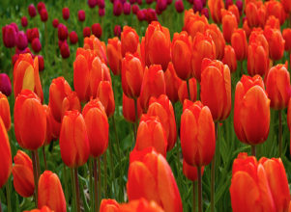
Badiiy matn
Yaxshiboyev nutqi:
- Xullas, xotin, bu gulshan ichra yo‘qdur baqo guliga sabot, ajab saodat erur, qolsa yaxshilik bila ot. Lekin o‘shal otni qachon qoldiramiz, qoldirib ulguramizmi?..
Qahramon xarakterining bir qirrasini ochib berishga batamom xizmat qiladigan poetik ifoda yuzaga kelgan.

Slide 13
113-mashq
M.Yo‘ldoshevning “Badiiy matn lingvopoetikasi” monografiyasidan olingan quyidagi parchani o‘qing.
Atoqli o‘zbek adabiyotshunosi O.Sharafiddinov shunday yozadi: “Rangsiz tasviriy san’at, ohangsiz musiqa bo‘lmaganidek, tilsiz adabiyot ham bo‘lmaydi. Adabiyotni insonshunoslik deydilar”.
(O.Sharafiddinov. Adabiyot tildan boshlanadi // O‘zbekiston adabiyoti va san’ati. 1986. 5-sentabr).

Slide 14
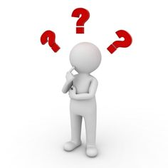
Ha yoki yo‘q
1. Matnlardan faqat ilmiy uslubda foydalanamizmi?
2. Matnga sarlavha qo‘yishda asosiy g‘oya e’tiborga olinadimi?
3. Matn ham til birligimi?
4. Badiiy matnda iqtibos manbasi aniq ko‘rsatiladimi?
5. Ilmiy matnda iqtibos manbasi ko‘rsatiladimi?
6. Plagiat – o‘g‘rilikmi?

Slide 15
Mustaqil bajarish uchun topshiriq
117-mashq.
Kitobning inson ma’naviy va aqliy kamolotidagi o‘rni haqida matn tuzing. Matnda iqtiboslardan foydalanishga harakat qiling. Matnning mavzusi va g‘oyasiga muvofiq sarlavha qo‘ying.

